Slide 1
Node js Electron

Slide 2

Electron
Electron (ранее известен как atom shell) — фреймворк для создания десктопных приложений на платформе node.js.Изначально Electron был разработан для редактора Atom компанией GitHub.

Slide 3
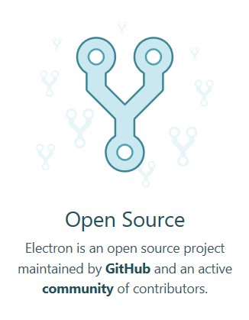
Электрон является "open source" проектом, просмотреть код которого, либо посмотреть последние изменения можно по адресу :
https://github.com/electron

Slide 4
Назначение
Веб-приложения становятся все более мощными с каждым годом, но остается еще место для классических приложений, обладающих полным доступом к оборудованию компьютера. Сегодня вы можете создать десктопное приложения при помощи хорошо знакомых вам HTML, JS и Node.js, упаковать его в исполняемый файл и пользоваться им на Windows, OS X и Linux. Electron позволяет сделать все это. Что является большим плюсом для команд, которые занимаются веб-разработкой. Отпадает надобность искать новых разработчиков для создания десктопных версий уже существующих проектов.

Slide 5
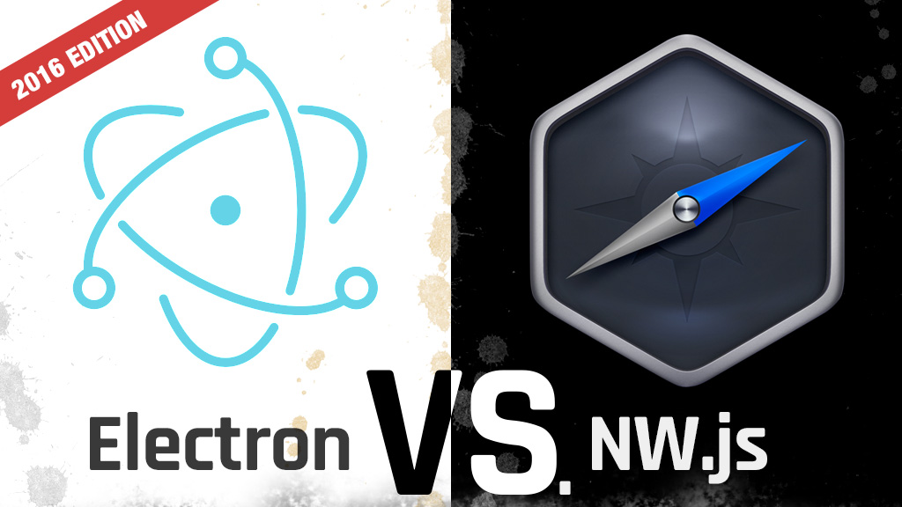
Electron VS NW.js
Однако, Electron не является единственным проектом с открытым исходным кодом для реализации десктопных приложений средствами веб-технологий. Главным конкурентом Electron на этом поле является NW.js

Slide 6
Парадигма
В NW.js точкой входа в приложение является веб-страница. Вы указываете URL основной страницы в package.json и она открывается как главное окно приложения. В Electron точка входа — это программа на NodeJS. Вместо указания URL-адреса напрямую вы «вручную» создаете окно и загружаете в него HTML-файл с помощью API. Это чрезмерное упрощение, но можно сказать, что парадигма NW.js более браузера-ориентированная. NW.js загружает указанную HTML-страницу и эта страница получает доступ к контексту Node.js. Если открыто больше одного окна, то все они получают доступ к этому общему Node.js контексту. Это означает, что вы можете получить прозрачный доступ к DOM всех открытых окон. Electron, с другой стороны, имеет более NodeJS-ориентированный подход. Он запускает среду выполнения Node.js, которая получает возможность открывать окна, в которые вы можете затем загружать веб-страницы. Это означает, что связать несколько окон с основным процессом намного сложнее.

Slide 7
Защита кода
В Electron нет какого-либо механизма для защиты вашего исходного кода. Asar трудно назвать приемлемой защитой, учитывая что это простой tar-архив и фактически любой пользователь может «распаковать» вашу программу как обычный архив и получить доступ ко всем ресурсам и исходному коду. NW.js позволяет собрать исполняемый файл с защитой через V8 Snapshot. Данное решение конечно не компилирует JavaScript в машинный код (как утверждает документация) и не обеспечивает полную безопасность исходного кода. По сути это просто очень хорошо обфусцированный код. Но если единственная альтернатива — оставить исходный код совершенно открытым, то многие разработчики предпочтут V8 Snapshot, даже учитывая потерю примерно 30% производительности.

Slide 8
Время запуска
Приложение на Electron запускается заметно быстрее как на Windows, так и на OSX. Даже если отключить V8 Snapshot, NW.js-приложение загружается гораздо медленнее.

Slide 9
Open Source
В свое время Electron сделал смелый шаг, поддержав IO.js в момент застоя разработки Node.js. Это означает, что Electron в большой степени стремится поддерживать передовые возможности JavaScript, в то время как NW.js больше ориентируется на поддержку обратной совместимости (по крайней мере в теории). Также нельзя не заметить высокую скорость разработки Electron. Больше сотни коммитов в неделю, по десять релизов в месяц. Команда разработчиков активно отвечает на вопросы на github. С другой стороны, NW.js все еще находится в версии 0.15, а github-документация кажется довольно устаревшей. Например, регулярно можно увидеть упоминания названия «node-webkit», хотя проект был переименован несколько лет назад.

Slide 10
Послужной список
Несмотря на то, что NW.js существует дольше Electron'а, насколько я могу судить, на Electron разработано гораздо больше популярных приложений. Из данного списка NW.js, кроме Popcorn Time и Koala, трудно выделить что-либо значительное. С другой стороны список Electron смотрится гораздо солиднее:
На его базе построен не только текстовый редактор для программистов Atom, но и такие программные продукты для разработчиков, как Visual Studio Code, Light Table (начиная с версии 0.8), Ionic Lab, Avocode, REPL-консоль Mancy для фреймворков Node.js и Meteor.js, Mongotron — GUI-менеджер для MongoDB. На базе Electron также написано клиентское приложение чата Slack, десктопный клиент WordPress и многое другое.

Slide 11
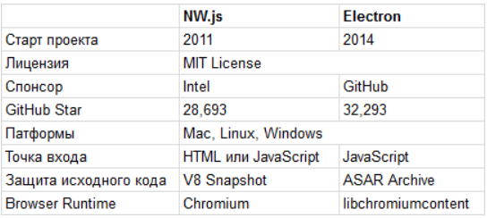
Другие отличия

Slide 12
Что же представляет из себя Electron?
Electron являет собой прекомпилированый бинарник и библиотеки, нужные для работы приложения и доступа к native API операционной системы. Он включает в себя Node.js, направленный на работу в десктопной среде, и минимальную версию браузера Chromium, контролируемого JavaScript.
Таким образом это не что иное как среда в которой будет выполнятся наше веб приложение.

Slide 13

На текущий момент Electron v 1.4 включает в себя:
Node: 6.5 Chromium: 53.0.2785 V8: 5.3.332.47

Slide 14
Интерфейсом взаимодействия с пользователем является созданная нами веб-страница. В данном случае мы не ограничены системным набором элементов интерфейса нашей платформы и можем создавать нужные нам UI элементы с помощью веб-технологий. А учитывая, что в коробочке у нас один из самых продвинутых браузеров, мы можем использовать самые новые веб-технологии.

Slide 15
Как работает Electron
Входной точкой является основной файл определенный в файле package.json, именно он и выполняется, когда стартует ваше приложение. В этом основном файле (который обычно называется main) создаются окна приложения, в которых происходит рендеринг и отображение веб-страниц с дополнительною возможностью взаимодействия с нативным GUI вашей операционной системы. Процесс, который запускает основной скрипт, называется основной процесс (main process).

Slide 16

Electron использует Chromium для отображения веб-страниц, мульти-процессорная архитектура Chromium тоже используется. Каждая веб-страница в Electron запускается в своем собственном процессе, который называется рендер процессом (renderer process).
В обычном браузере веб-страницы запускаются в закрытом окружении (так называемой песочнице) и не имеют доступ к нативным ресурсам. Пользователи Electron, однако, имеют возможность использовать Node.js API на веб-страницах, имея доступ к взаимодействию с операционной системой на низком уровне.

Slide 17
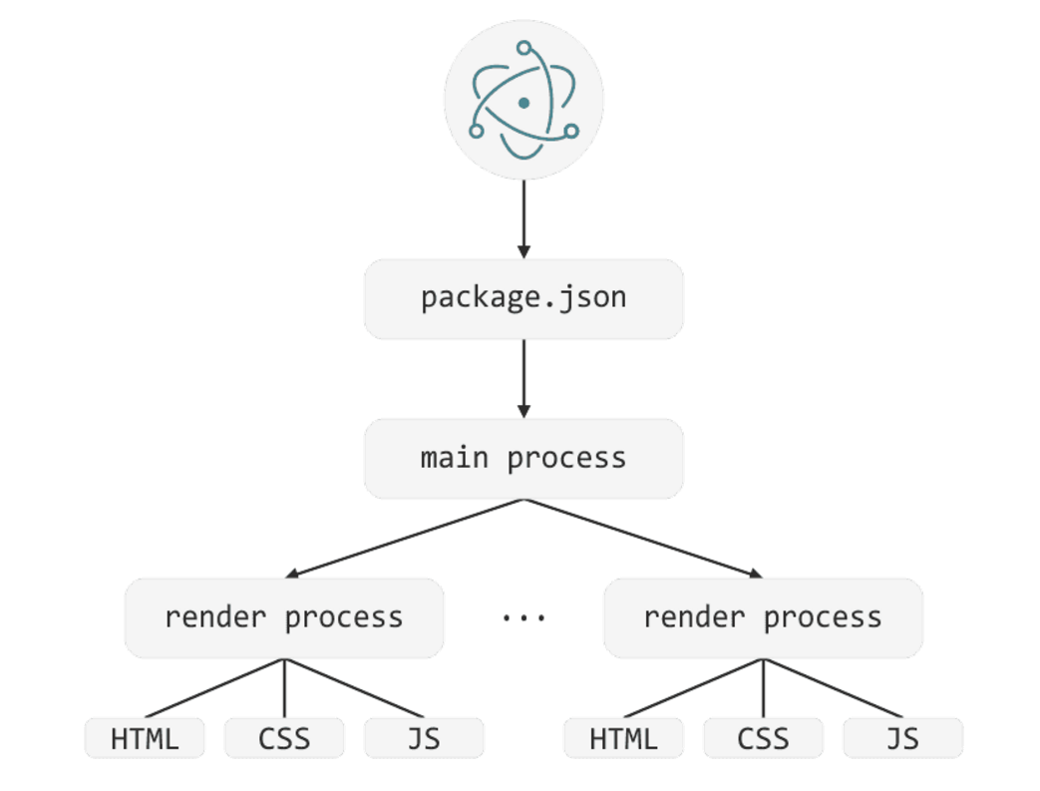
Жизненный цикл

Slide 18
Electron Api
Базовые возможности
process — это объект, позволяющий получить информацию о типе запущенного процесса (рендеринг или основной процесс), версию Chrome и Electron, а также путь до выполняемого js-файла.
Пользовательские элементы DOM:
Объект File — это абстракция над нативным File, передающая стандартному HTML5 file API путь к физическому расположению файла в файловой системе пользователя.
Тег <webview> — возможность встраивания гостевого контента (веб-страницы) в гостевой контейнер, работающий в отдельном процессе.
Функция window.open — создание нового окна на странице (экземпляр BrowserWindow) и возможность отправки сообщений в родительское (основное) окно.

Slide 19
Модули
app — модуль, отвечающий за управление жизненным циклом приложения. Предоставляет доступ к событиям (выход, фокус и т.д.) и методам (имя, версия, док и т.д.), позволяющим управлять приложением.
auto-updater — возможность автоматического обновления приложения. На момент написания статьи доступен только на OS X (на GitHub висит PR для Windows от 15 июня этого года).
browser-window — создание нового окна браузера с заданными параметрами (размер, иконка, заголовок, позиционирование и т.д.). Предоставляет доступ к событиям и методам, позволяющим управлять созданным окном.
content-tracing — модуль, собирает данные трассировки, генерируемые контентным модулем Chromium. Для анализа данных требуется браузер Chrome.
dialog — создание нативных диалоговых окон. Модуль позволяет создавать нативное окно открытия файлов или директорий, сохранения файлов, а также возможность отображать окно сообщения.
global-shortcut — регистрация и сопровождение глобальных сочетаний клавиш, доступных для приложения после его полной загрузки.
ipc (main process) — модуль, обрабатывающий синхронные и асинхронные сообщения, посылаемые из процесса рендеринга (веб-страницы) в главный процесс.
menu — создание нативного меню приложения и контексного меню. Пункты меню создаются с помощью модуля menuItem.
menu-item — позволяет добавлять пункты в контексное меню или меню приложения.

Slide 20
power-monitor — модуль, предоставляющий возможность отслеживать состояние питания системы после полной загрузки приложения, используя несколько событий.
power-save-blocker — включение этого модуля запрещает переход системы в спящий режим, когда запущено окно, на котором подключен этот модуль.
protocol — регистрация собственного протокола или перехват уже существующего. Протокол здесь следует понимать буквально: http, atom, file и т.д.
session — объект, являющийся свойством webContents, который в свою очередь является свойством BrowserWindow. Предоставляет возможность работать с cookies и некоторыми другими методами.
web-contents — одно из свойств BrowserWindow, отвечающее за рендеринг и контроль веб-страницы. Позволяет получать информацию о текущем окне и управлять его содержимым (аудио, копировать, вставить и т.д.).
tray — создание иконки в трее, а также его содержимого (пунктов меню). Есть специальные методы для работы с различными операционными системами, например, доком на OS X.
Модули процесса рендеринга (веб-страница)
ipc (render) — несколько методов, позволяющих отправлять сообщения из процесса рендеринга (веб-страницы) в главный (основной) процесс.
remote — простой способ межпроцессного взаимодействия (IPC) между процессом рендеринга и основным процессом.
web-frame — предоставляет возможность управлять рендеренгом веб-страницы (зум, проверка правописания, приватное окно).

Slide 21
Модули процессов
clipboard — предоставляет доступ к буферу обмена и таким операциям, как копирование и вставка.
crash-reporter — модуль позволяет отправлять отчеты о сбоях в работе приложения на удаленный сервер.
native-image — возможность передачи изображений в API, которые требуют наличия изображения (иконки), например, модуль tray или browser-window. Есть поддержка ретины и работы с изображениями в буфере обмена.
screen — предоставление информации о разрешении, дисплеях и положении курсора. Работает только после полной загрузки приложения.
shell — методы для работы с десктопными приложениями. Здесь речь идет об открытии файлов в других приложениях, удалении файлов и т.д.

Slide 22
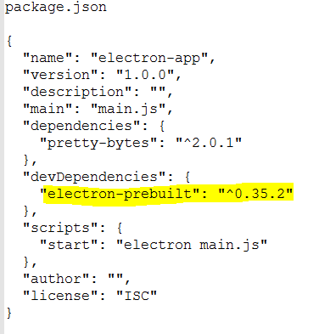
Установка Electron
- Для создания электрон проекта необходимо скачать требуемые модули. Для этого в файле package.json пропишите зависимости.
Текст слайда
- В терминале проекта напишите npm install и требуемые компоненты будут установлены.

Slide 23
Настройка WebStorm
Из коробки WebStorm не умеет автоматически дополнять, предлагать методы, да и вообще работать с Electron. Чтобы исправить эту несправедливость нужно выполнить пару нехитрых операций.
Сначала необходимо перейти к настройке библиотек и фреймворков и, после этого, выбрать там наш любимый JavaScript:
Нажимаем кнопку Download и выбираем слева вверху канал пакетов TypeScript community stubs. Затем ищем в большом списке всякой всячины запись github-electron, выбираем её и кликаем на кнопку Download and install. Готово!

Slide 24
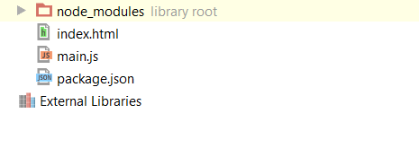
Создание проекта
Для создания простейшего проекта на Electron, нам потребуется всего три файла.

Slide 25
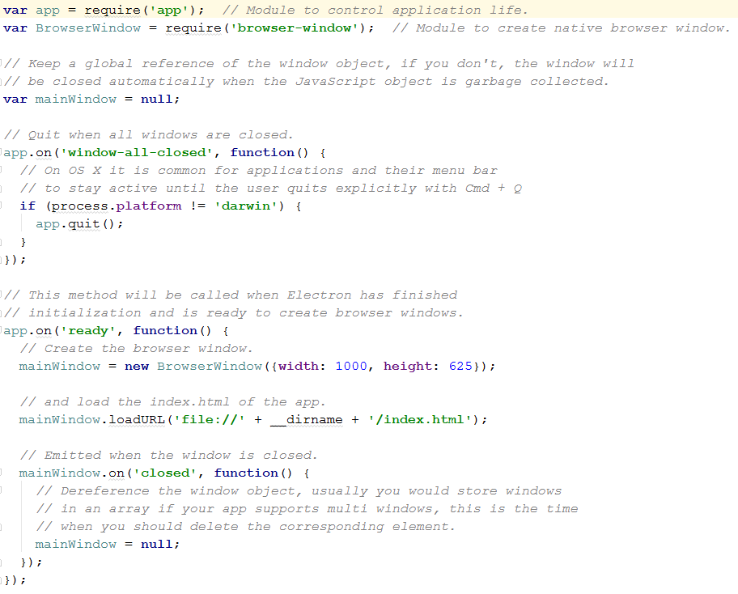
Main.js

Slide 26
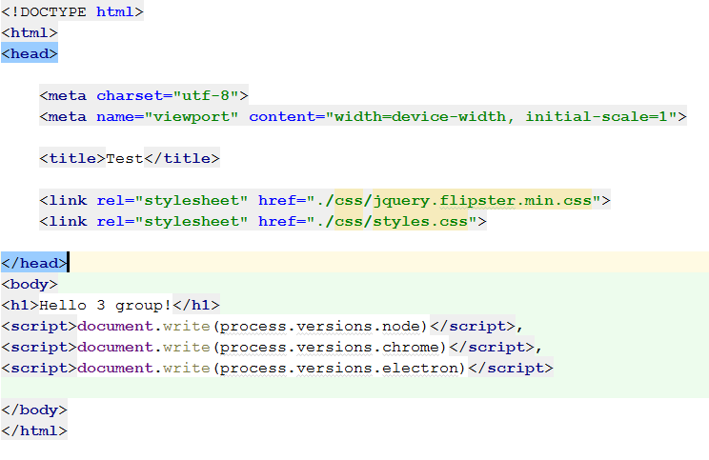
Index.html

Slide 27
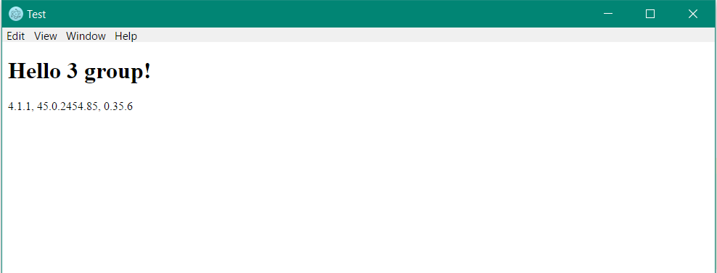
Для запуска напишите в терминале npm start.

Slide 28
Добавляем своё приложение на сайт Electron
Я считаю неплохой идеей рассказать о своём проекте на Electron на сайте самого Electron. Для этого достаточно послать им pull request, содержащий:
отредактированный «_data/apps.yml» (добавив ваше приложение в конец);
иконку приложения 256px на 256px в формате png;
сообщение о том, что вы связаны с проектом и все члены вашей команды согласны с тем, что приложение появится на сайте Electron.
После отправки pr необходимо лишь запастись терпением и ждать когда его примут (в основном это около недели).

Slide 29
Вывод

